Slide 1

Year 12
Subject: Arabic
Lesson: Writing: Explanatory Essay 1
الكتابة: المقال التفسيري — «لماذا تُحيي الأمم تراثها؟»
الحصة الأولى — الشرح والتخطيط (ص101-102)
للدكتور أحمد كمال أبو المجد (بتصرف) — الوحدة الثانية

Slide 2


أهداف الحصة
في نهاية هذه الحصة سيكون الطالب قادرًا على أن:
1- يتعرّفَ مكانة المقدمة في المقال التفسيري وأنواعَها
2- يكتبَ مقدمةً مناسبةً لموضوعٍ من كتابه
3- يستعرضَ خطوات كتابة المقال التفسيري: قبل الكتابة وأثناءها وبعدها
4- يضعَ مخططًا لمقاله «لماذا تُحيي الأمم تراثها؟»

Slide 3
تدريب علاجي
أسئلة تُنعش ذاكرتك… أجب في دفترك خلال 3 دقائق
نقطة
ممَّ يتكون المقال؟
نقطتان
ما وظيفة المقدمة في أي مقال؟
ثلاث نقاط
لماذا تهتم الأمم بتراثها برأيك؟

Slide 4
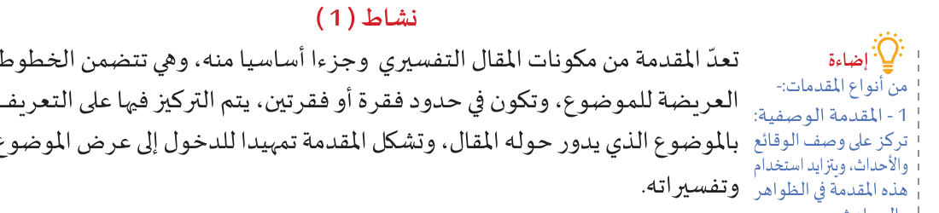
نشاط (1): اقرأ وتأمل — المقدمة في المقال التفسيري (ص101)

Slide 5
إضاءة — ص101
من أنواع المقدمات:
١- المقدمة الوصفية: تركز على وصف الوقائع والأحداث، ويُزايَد استخدامُها في الظواهر والحوادث
٢- المقدمة الحوارية: تعتمد على خلق نوع من الصراع والحوار بين أطراف الخبر، مثل: مواطن ومسؤول، أو حوار في وسيلة إعلام
٣- المقدمة الاقتباسية: تعتمد على اقتباس معين: مثلٍ أو حكمة مأثورة، أو اقتباس جملة من تصريح مسؤول مصدر الخبر أو دراسة معينة
٤- مقدمة الغرابة: تشتمل حدثًا نادرًا أو غريبًا

Slide 6
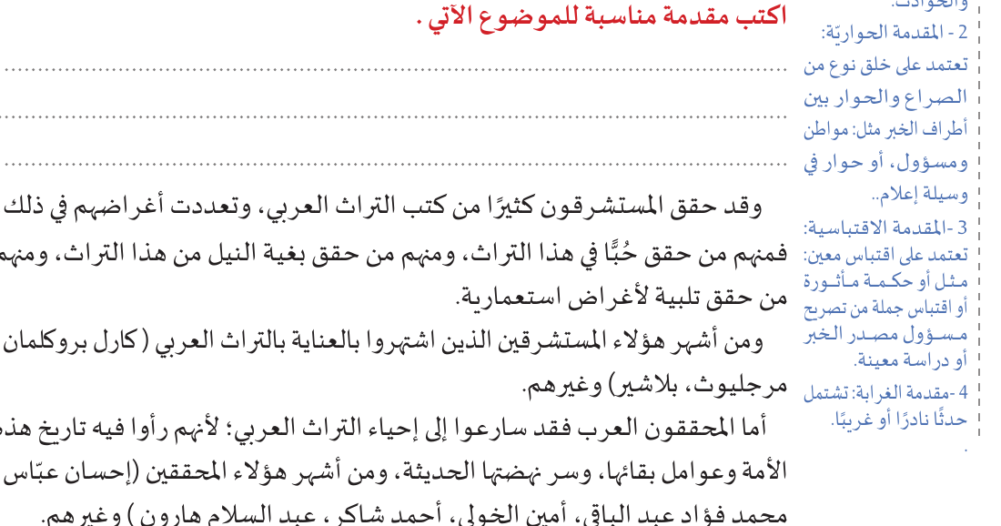
نشاط (1): اكتب مقدمة مناسبة للموضوع الآتي (ص101)
اكتب مقدمتك في دفترك مستعينًا بأحد الأنواع الأربعة — ثم شاركها مع زملائك

Slide 7
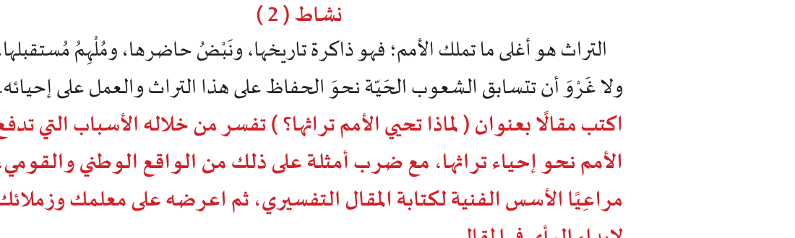
نشاط (2): مهمتنا الكبرى — مقال «لماذا تُحيي الأمم تراثها؟» (ص101)

Slide 8
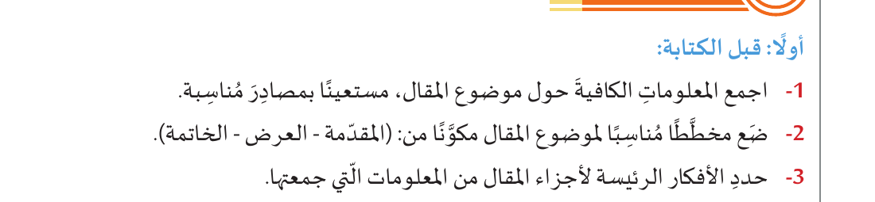
خطوات الكتابة — أولًا: قبل الكتابة (ص102)

Slide 9
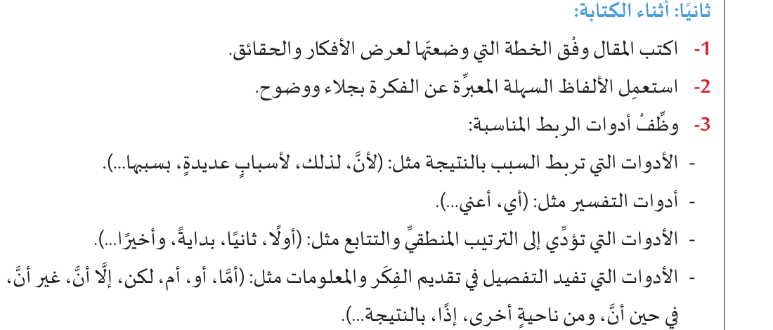
خطوات الكتابة — ثانيًا: أثناء الكتابة (1) (ص102)

Slide 10
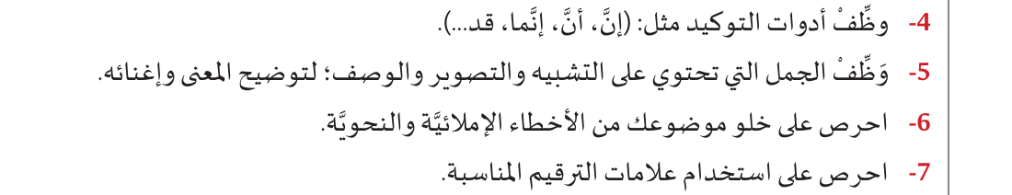
خطوات الكتابة — ثانيًا: أثناء الكتابة (2) (ص102)

Slide 11
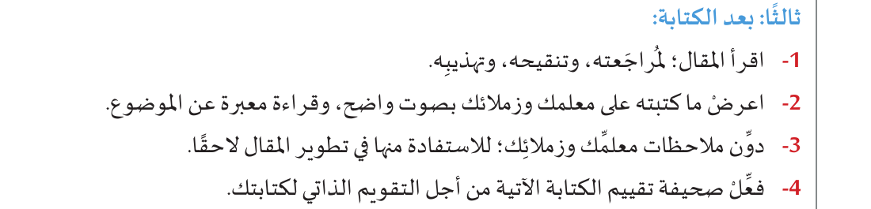
خطوات الكتابة — ثالثًا: بعد الكتابة (ص102)

Slide 12
أخطط لمقالي الآن
خريطة مقالي — أملؤها في دفتري:
العنوان: «لماذا تُحيي الأمم تراثها؟» — سؤال يستدعي تفسير الأسباب
المقدمة (فقرة أو فقرتان): أعرّف بالموضوع وخطوطه العريضة — وأختار نوعها: وصفية / حوارية / اقتباسية / غرابة
العرض: الأسباب التي تدفع الأمم إلى إحياء تراثها — سببًا فسببًا، مع أمثلة من الواقع الوطني والقومي، وتوظيف أدوات الربط والتوكيد
الخاتمة: خلاصة تؤكد قيمة التراث، ودعوة إلى الحفاظ عليه والعمل على إحيائه

Slide 13
نشاط إثرائي
للمتميزين — في المنزل:
اقرأ مقالًا تفسيريًّا في صحيفة أو مجلة، وحدِّد فيه: نوعَ المقدمة، وأدواتِ الربط التي وظّفها الكاتب، والأمثلةَ التي ضربها
أحضر المقال معك إلى الحصة القادمة، وشارك زملاءك ما استنتجتَه

Slide 14
غلق الهدف
الهدف: أن أضع مخططًا كاملًا لمقالي التفسيري مستعدًّا لكتابته
تحقّق من تحقّق الهدف:
خرِّج بخطتك: أكمل خريطة مقالك في دفترك، وراجع خطوات الكتابة ص102 — فالحصة القادمة نكتب المسودة كاملة
ينفّذ الطلاب النشاط فرديًّا أو ثنائيًّا، ثم يُناقش جماعيًّا

Slide 15
الختام: لعبة الدرس على منصة كنوز
🎮 العب لعبة هذا الدرس الآن
امسح الرابط أو افتحه من منصة الصف — أسئلة خُصّت لهذا الدرس
https://uw3vlhc2of5wm.kimi.pro/banks/g12-tafsiri-1
انسخ الرابط في متصفح جهازك اللوحي مباشرة
🎓 للمراجعة في المنزل: تدرّب فرديًا
من صفحة اللعبة اضغط «تدرّب فرديًا» — العب وحدك بلا معلم، وتعرّف مستواك بعد كل تدريب
🏆 أنهِ اللعبة وستعرف المستوى الذي وصلت إليه في هذا الدرس

